Slide 1


Dismissione dell’impianto di depurazione
di Porto Valtravaglia
e collettamento all’impianto di depurazione
di Luino- Voldomino

Slide 2

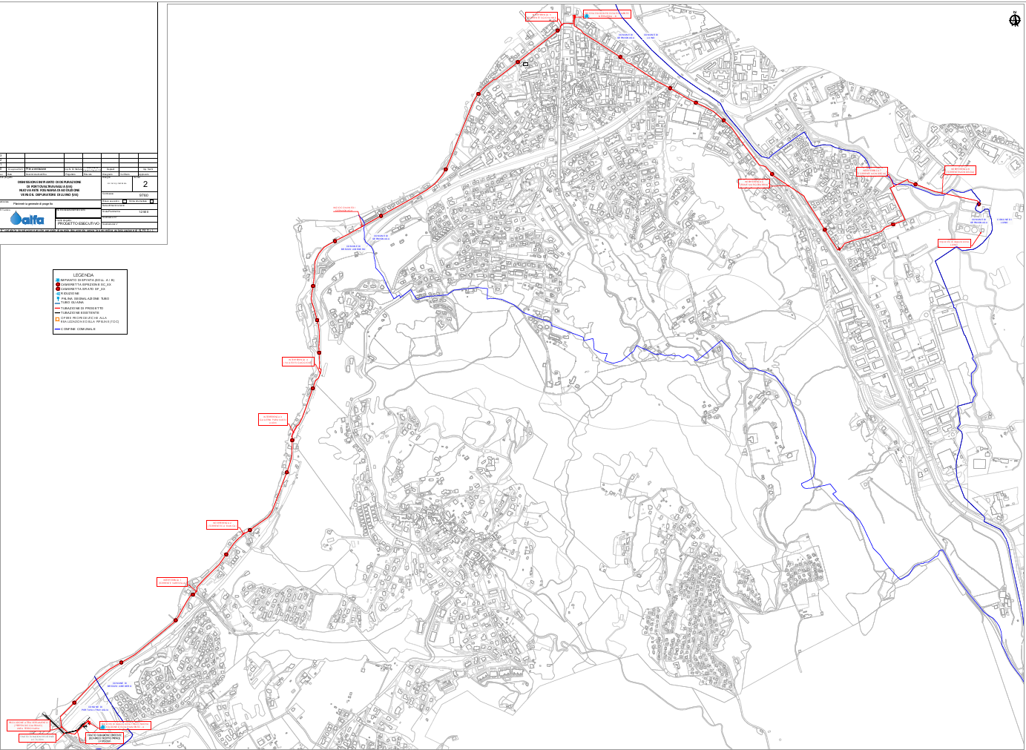
DE02DISTRIGO: Dismissione dell’impianto di depurazione di Porto Valtravaglia
DE02DISTRIGO: Dismissione dell’impianto di depurazione di Porto Valtravaglia e collettamento presso ID Luino
DESCRIZIONE COMMESSA
Sollevamento intermedio
DE02DISTRIGO: Dismissione dell’impianto di depurazione di Porto Valtravaglia; collettamento al depuratore di Luino. Installazione sollevamento presso attuale depuratore di Portovaltravaglia, sollevamento intermedio nel Comune di Germignaga, ~6 km rete in pressione DN400. Commessa finalizzata al superamento di Procedura di Infrazione Comunitaria.
Depuratore di Luino (recapito)
Tubazione in pressione da posare
Importo QE:
5.600.000,00
Importo Lordo lavori: 5.352.820,00
Depuratore di Porto Valtravaglia (da dismettere)
Importo Netto lavori: 4.603.109,02

Slide 3
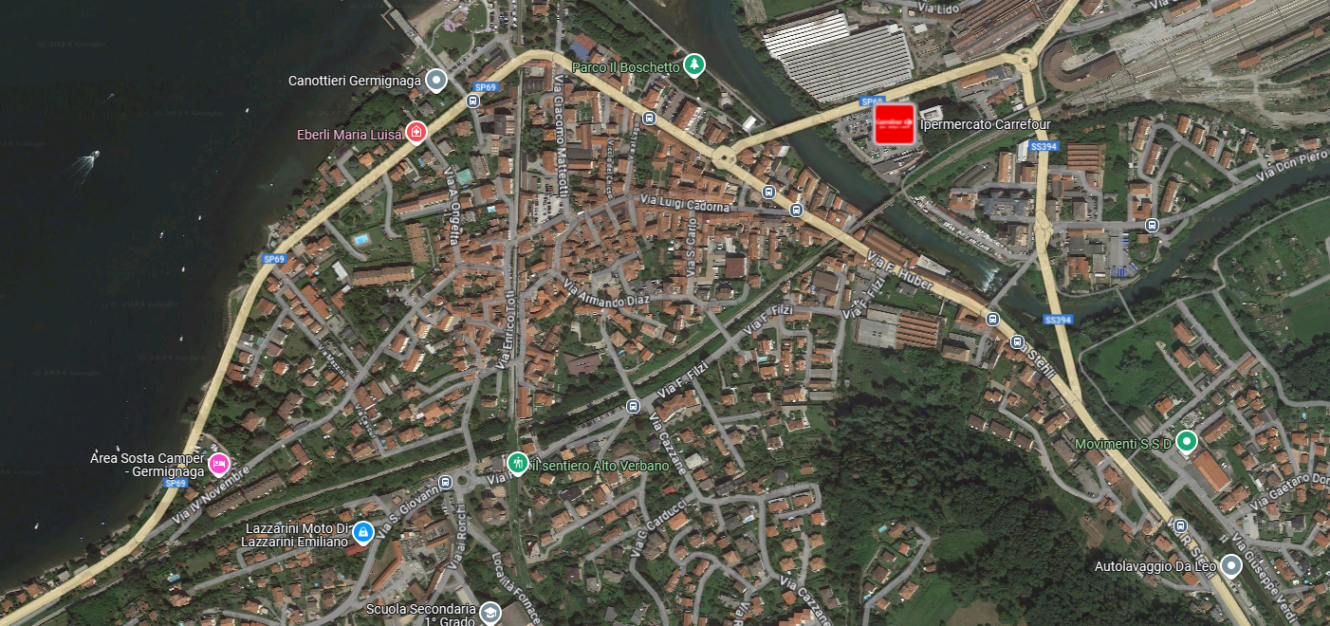
DE02DISTRIGO: Dismissione dell’impianto di depurazione di Porto Valtravaglia
DE02DISTRIGO: Dismissione dell’impianto di depurazione di Porto Valtravaglia e collettamento a Luino
INTERCONNESSIONE IDRAULICA A FINIRE LAVORI (A → B → C → D)
B
Sollevamento intermedio
C
A
D
Programma, in continuità ed a finire, dei lavori

Slide 4
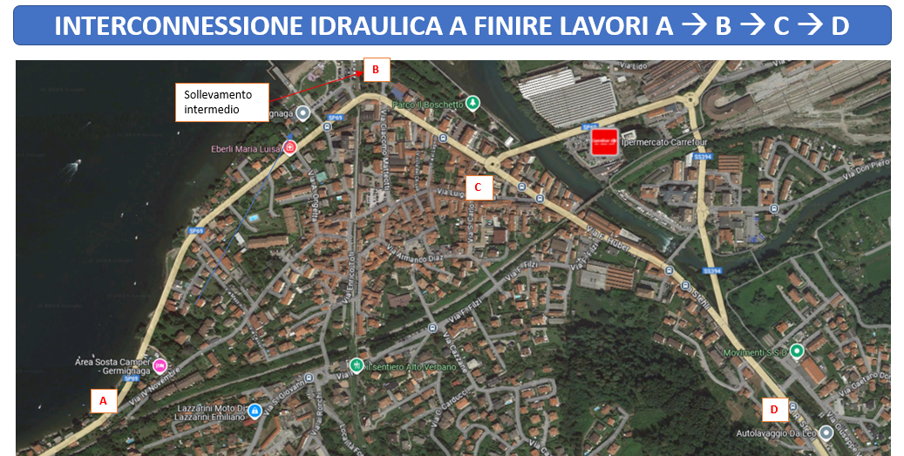
DE02DISTRIGO: Dismissione dell’impianto di depurazione di Porto Valtravaglia e collettamento a Luino
PROGRAMMA A FINIRE DEI LAVORI SU SP 69
Esecuzione lavorazioni di scavo e posa pipeline DN 400 su SP 69 (chiusura per tratti della SP 69 - stesse modalità già condivise)
Gennaio - Aprile 2025
Avanzamento stimato, salvo imprevisti, lavorazioni da A verso B

Slide 5
DE02DISTRIGO: Dismissione dell’impianto di depurazione di Porto Valtravaglia e collettamento a Luino
PROGRAMMA A FINIRE DEI LAVORI SU SP 69 ED IN AMBITO URBANO
Esecuzione lavorazioni di scavo e posa pipeline DN 400 in parte su SP 69 (fino al punto C) ed in parte in ambito urbano
Aprile-Luglio/Ago 2025
Avanzamento stimato, salvo imprevisti, lavorazioni da B verso D

Slide 6
DE02DISTRIGO: Dismissione dell’impianto di depurazione di Porto Valtravaglia e collettamento a Luino
CRONOPROGRAMMA A FINIRE DEI LAVORI
Esecuzione lavorazioni di scavo e posa pipeline DN 400 su SP 69 (chiusura per tratti della SP 69 stesse modalità già condivise)
Gennaio - Aprile 2025
Avanzamento stimato, salvo imprevisti, lavorazioni da A verso B
Scavo e posa pipeline DN 400 in parte residua su SP 69 (fino al punto C) ed in parte in ambito urbano e chiusura work SSB
Aprile-Luglio/Ago 2025
Avanzamento stimato, salvo imprevisti, lavorazioni da B verso D
Settembre-Ottobre 2025
Ripristini definitivi asfalti e chiusura di ogni lavorazione presso ID Porto Valtravaglia (SSA)
Ottobre-Dicembre 2025
Prove Funzionali, Collaudi, Consegna al Gestore e Chiusura Appalto

Slide 7
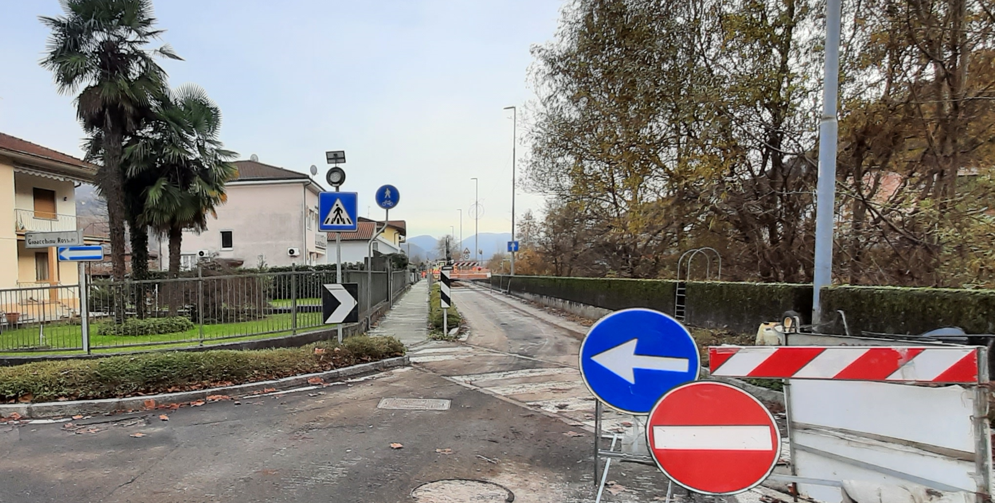
DE02DISTRIGO: Dismissione dell’impianto di depurazione di Porto Valtravaglia e collettamento a Luino
AVANZAEMENTO AL 10/12/2024 in Via Verdi Germignaga

